Slide 1
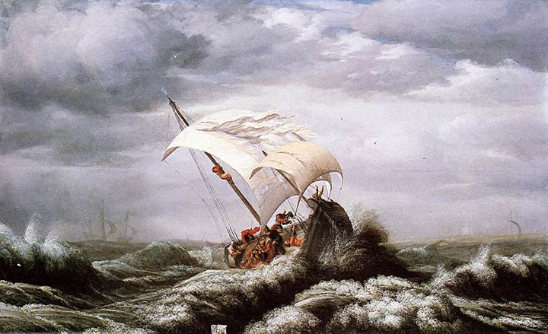
雪梨華人基督教會主日証道
二零二零年十一月八日
講題：「夫子！我們喪命，
你不顧嗎？」
經文：馬可福音 4:35-41
羅勵鵬牧師
1

Slide 2
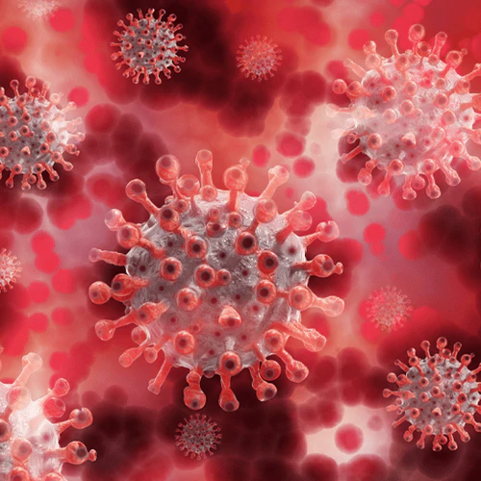
「我必引導你」
病毒肆虐使人驚慌，
內心起伏難平安。
但知耶穌與我同在，
恩領前進不畏縮。
副歌：
「不要怕，我與你同在，
必引導你不離開，
不要懼怕怒濤狂波，
牽我手，要信靠我。」
2

Slide 3
「耶穌平靜風浪」的神蹟 (4:35-41)
「在格拉森醫治被鬼附的人」的神蹟 (5:1-20)
「使死了的女孩復生和醫治患血漏病女人」
的神蹟 (5:21-43)
在三個的神蹟中，表面上好像是在不同的環境下發生，但事實上，都是與「人的生命在困境中受到威脅」有關。
三個的神蹟中，是要讓我們看見主耶穌彰顯和施行醫治拯救的大能，以至三個故事都是有完美的結局。
3

Slide 4
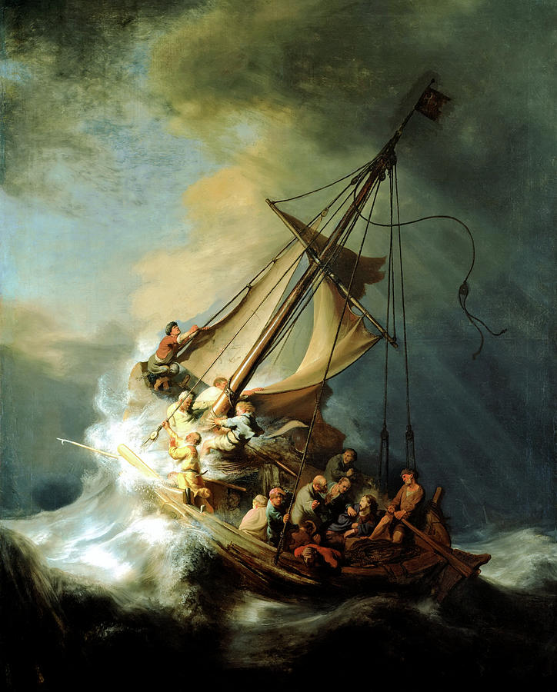
“The Storm on the Sea of Galilee” Rembrandt (1633)
4

Slide 5
5

Slide 6
我希望透過主耶穌平靜風浪的神蹟，
提醒大家一件很重要的事情，
就是當我們遇著人生大風浪的時侯，
這位創造萬有，掌管萬有的主，
祂並沒有離開我們，祂仍是與我們同在，只要我們持守著信心，神會引領我們走出這個困局。
6

Slide 7
可 4:35-39 「當那天晚上，耶穌對門徒說：『我們渡到那邊去吧。』門徒離開眾人，耶穌仍在船上，他們就把他一同帶去；也有別的船和他同行。忽然起了暴風，波浪打入船內，甚至船要滿了水。耶穌在船尾上，枕著枕頭睡覺。
門徒叫醒了他，說：『夫子！我們喪命，你不顧嗎？』耶穌醒了，
斥責風，向海說：
『住了吧！靜了吧！』
風就止住，大大的
平靜了。」
7

Slide 8
門徒的恐懼合理嗎？
v.35 記載在當天的晚上，是耶穌主動的向門徒提出：「我們渡到那邊去吧。」
中文聖經描述「忽然起了暴風」，在原文中並沒有「忽然」，只是形容當他們正渡湖的時侯，大風暴就來了。這大風暴突然的來臨，是這班有經驗的漁夫始料不及
的。所以門徒的恐懼，
是可以理解的。
8

Slide 9
耶穌是否真不顧呢？
當時船已經裝滿了水，但耶穌還是在船尾上，枕著枕頭睡覺。在這危急關頭，門徒叫醒了他，說：『夫子！我們喪命，你不顧嗎﹖』
不要忘記，v.35 告訴我們，是耶穌主動的對門徒說：「我們渡到那邊去吧。」請留意主耶穌是用「我們」，並不是「你們」。主耶穌大可以說：「你們先渡到湖的另一邊，
遲些我再來會你們。」
耶穌沒有這樣做，祂原定
的計劃，是要與門徒一起
去到湖的另一邊。
9

Slide 10
耶穌是否真不顧呢？
v.36「門徒離開眾人，耶穌仍在船上，他們就把他一同帶去；」更好的翻譯是；「於是門徒離開眾人，當時耶穌已經在船上，他們就載他過去。」
耶穌並非不顧門徒的生死，是他「主動」的要
門徒渡到湖的另一邊，是他「首先」上了船，
是他親自的「帶著」門徒，
與他們同在一起。
在大風暴中耶穌仍然在
船尾枕著枕頭睡覺，
只是要門徒上一堂
「信心的功課」。。
7
10

Slide 11
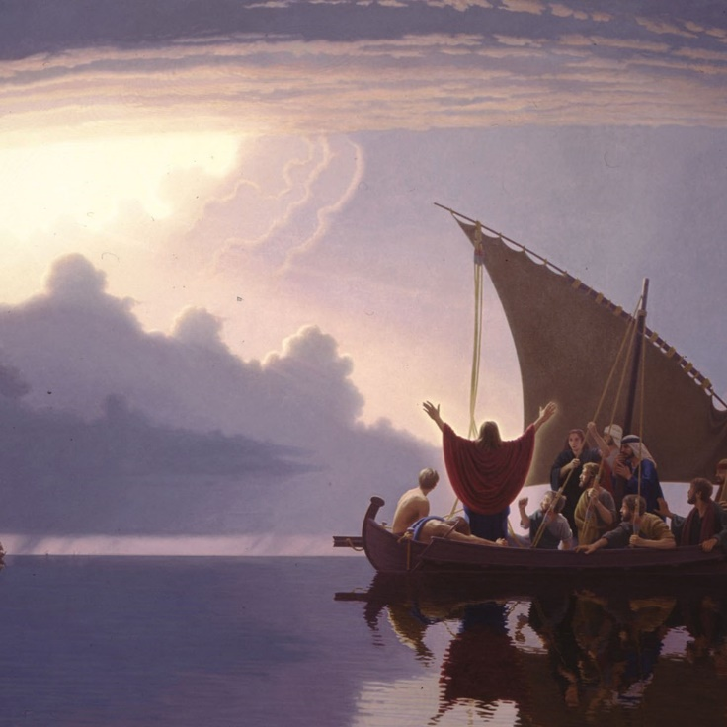
斥責風浪啟示什麽？
v.39「耶穌醒了，斥責風，向海說：『住了吧！靜了吧！』風就止住，大大的平靜了。」
「斥責」在原文也可解作「命令」。
西 1:16「因為萬有都是靠祂造的，無論是天上的，地上的；能看見的，不能看見的；… 一概都是藉著祂造的，又是為祂造的。」
主耶穌必然有這主權去「命令」
大風暴要立即平靜下來。
11

Slide 12
馬可是用了同一個「斥責」的字去形容耶穌把
污鬼從人身上趕出來 (參 1:25； 9:25) 。
約伯記第一章記載的一幕，撒但來到 神面前控訴約伯說：約伯之為人正直，是因為 神在約伯
「四面圈上籬笆圍他和他的家」(伯1:10)。…
但要明白，約伯之所以受苦，是因為 神 「許可」撒但對約伯的攻擊。
當日門徒面對一場的大風暴，
也是有 神的「許可」在其中。
羅 8:28「萬事都互相效力，叫愛神的人得益處。」
12

Slide 13
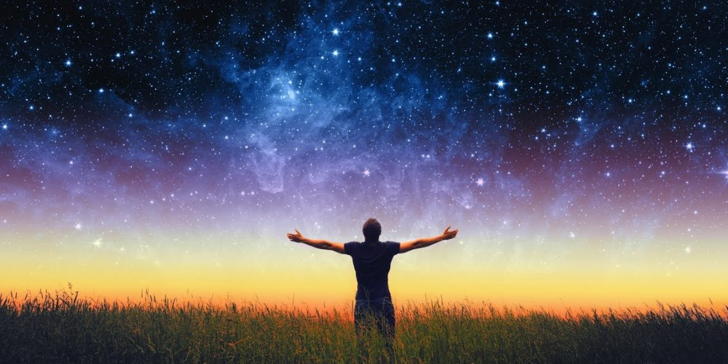
黑夜中仍要信靠神
v.35「當那天晚上，…」；
司布真說：「在白晝信靠神算不得什麽，在黑夜中信靠神才是真正的信心」“To trust God in the light is nothing, but trust him in the dark – that is faith.” (Spurgeon)
神的應許：「你必不怕黑夜的驚駭，或是白日
飛的箭，也不怕黑夜行的瘟疫，或是午間滅人
的毒病。」(詩 91:5-6)
13

Slide 14
信神對萬物的主權
「我們在天上的父：願人都尊祢的名為聖。
願祢的國降臨；願祢的旨意行在地上，
如同行在天上。.. .. 」
神在一切的事情上，都擁有一切的主權。就讓我們用信心去宣告 神的主權 (His Sovereignty) ！
14

Slide 15
逆境中前行的信心
當耶穌平静風浪後，
對門徒發出一個問題：
「為什麼膽怯？你們
還沒有信心嗎？」(v.40)
事實上，在遇上人生的
大風浪時，信心是唯一的工具，使我們迎難而上。就如 Rembrandt 所畫的油畫，雖然船仍受著大風浪的衝擊，船身傾側，波浪打入船內，而 Rembrandt 自畫的肖像，仍能從容平穩地站在船的一邊，憑著信心去渡過逆境。
15

Slide 16
逆境中前行的信心
林後 1:8-9「弟兄們，我們不要你們不曉得，我們從前在亞西亞遭遇苦難，被壓太重，力不能勝，甚至連活命的指望都絕了；
自己心裡也斷定是必死的，
叫我們不靠自己，只靠叫死人復活的神。」
16

Slide 17
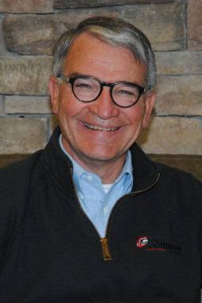
很多年前，Marshall Shelley曾喪失了兩個
孩子，他在 Leadership 的期刋中曾撰文：
在年幼的時候，我就喜歡看小說，而且我
很快就認識到，在小說開頭的幾章中，我
可能會感到一些困惑。當小說引入了新的角色，或在故事中加插了似乎是與整體橋段完全不配合的情節等。有時這些情節很複雜，也對整個故事的發展似乎是沒有任何的意義。
但是我學會了繼續閱讀這小說。 為什麼呢？ 因為我知道一位好的作者，一定會在小說結尾時，將每一個情節全部編織在一起。 最終，每個元素都是有它的原因和意義。
有時，這種信念必須是要自己著意的選擇。
17

Slide 18
即使我無法解釋為什麼兒子會出現染色體
異常，使他在地球上生活不超過兩分鐘... 。
即使我無法理解為什麼我的女兒必須忍受
兩年嚴重的發育遲緩和持續性癲癇發作 ... 。
我選擇相信，在每本書結束之前， 這位好作者會讓我明白一切。
人生就好像一本小說，當中有很多的情節，在未讀完整本的小說之先，讀者是不能理解的。但只要我們相信，寫我們一生故事的那位「好作者」
(神自己) ，祂一定是會把我們一生所發生的事情編織起來，也會讓我們知道，每件發生在我們身上的事情，每一個的環節，都是有神所定的旨意和意義。
18

Slide 19
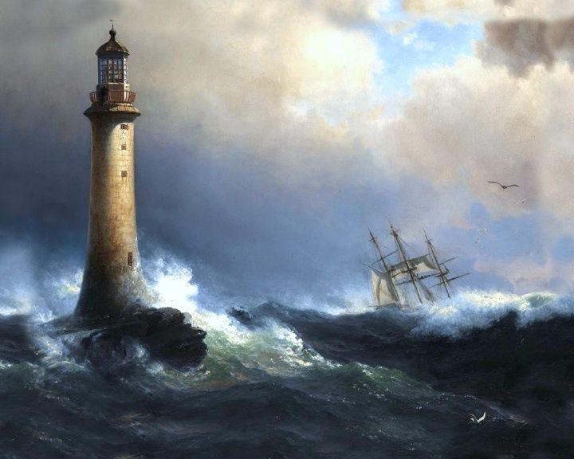
「我必引導你」
(1) 我有時信心不堅定，看不見半點光明，
我就舉目仰望耶穌，微聲呼求主引領。
(2) 當我心靈疲倦怠惰，日子似太長難過，
我就仰望我引領者，立時聽到這妙歌。
副歌：
「不要怕，我與你同在，
必引導你不離開， 不要懼怕怒濤狂波，
牽我手，要信靠我。」
19

